Slide 1











C’EST QUOI ?
MANETTE ADAPTÉE
JOUER SANS LIMITE
Présenté par Mathis Savoie et Jackob Breton
Rencontre avec le client
Planification
Conception du circuit électrique
Sélection des empruntes
Élaboration du circuit imprimé
Envoie des fichiers de conception

Slide 2



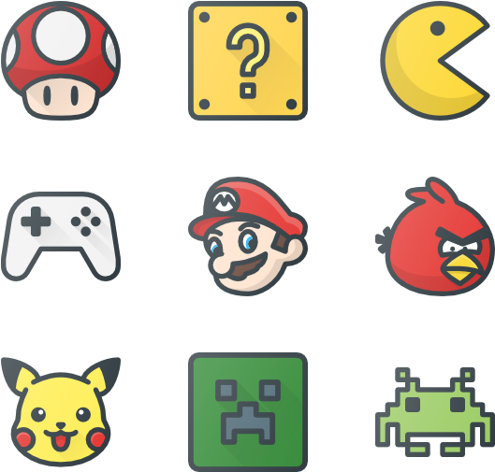

C’EST POUR QUI ?
C’EST QUOI ?
MANETTE ADAPTÉE
JOUER SANS LIMITE

Slide 3
C’EST QUOI ?
C’EST POUR QUI ?

Slide 4

COMMENT JOUER ?
LES ÉCOLES
PERSONNES À MOBILITÉ RÉDUITE
LES CENTRES ADAPTÉS

Slide 5
C’EST POUR QUI ?
NOS CLIENTS
LES ÉCOLES
PERSONNES À MOBILITÉ RÉDUITE
LES CENTRES ADAPTÉS
COMMENT JOUER ?

Slide 6

NOS CLIENTS
± 130$CAD
(équipements compris)
LES COÛTS
Ordinateur | 33$
Joystick | 32$
Boutons | 20$
Boîtier | 10$
Électronique | 35$
Total | 130$
LES ÉCOLES
PERSONNES À MOBILITÉ RÉDUITE
LES CENTRES ADAPTÉS
130$CAD + taxes
(rien compris)

Slide 7
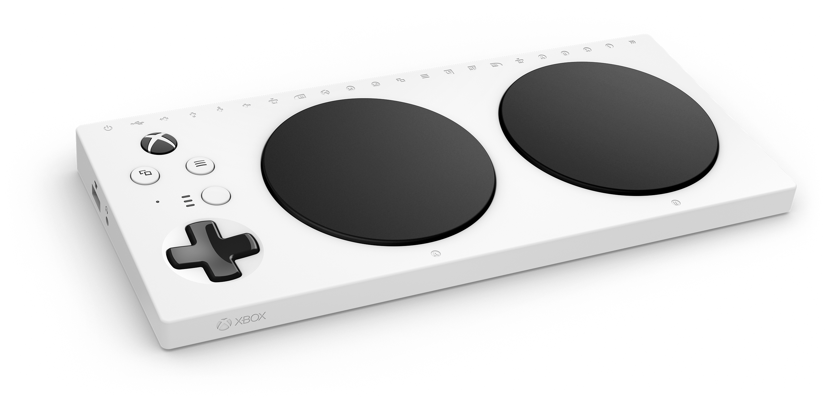
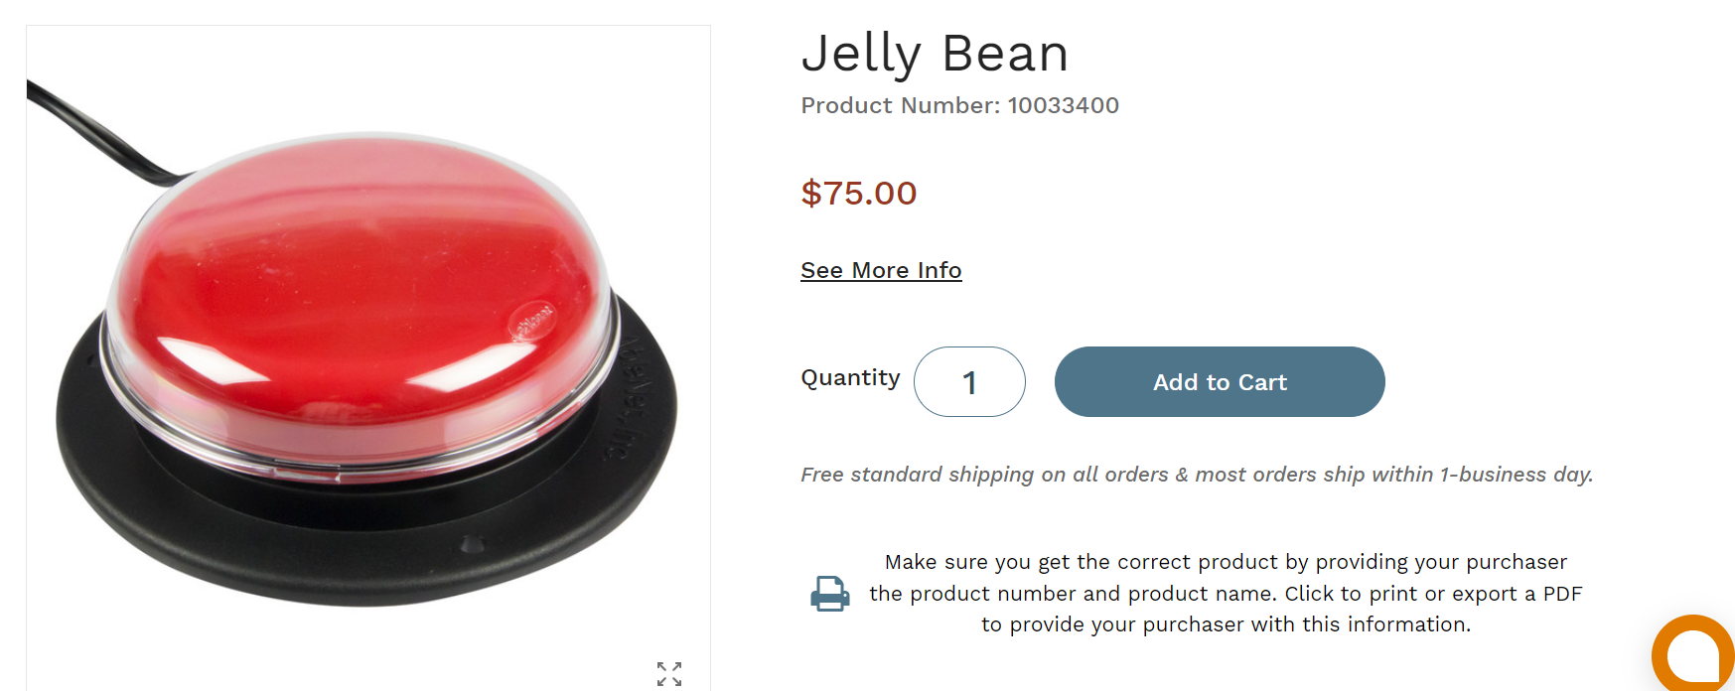
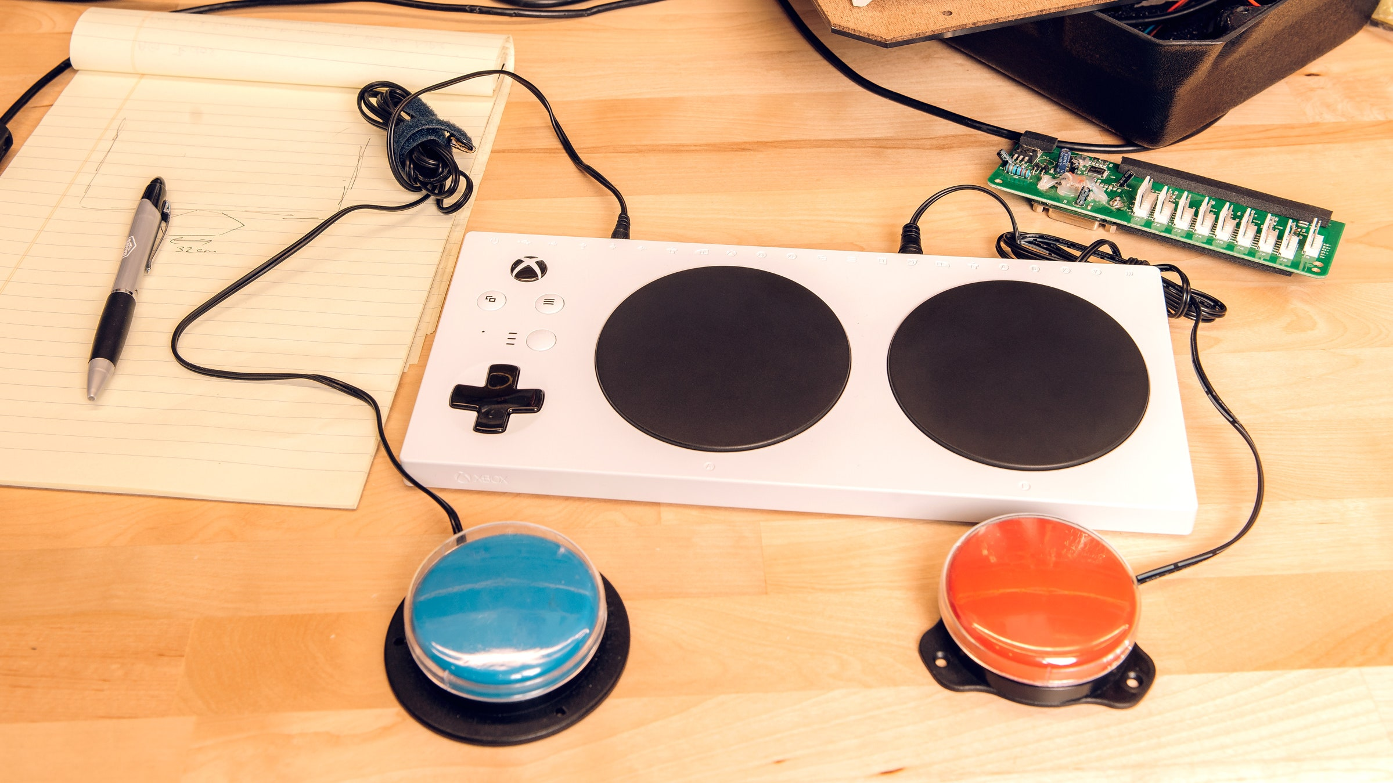
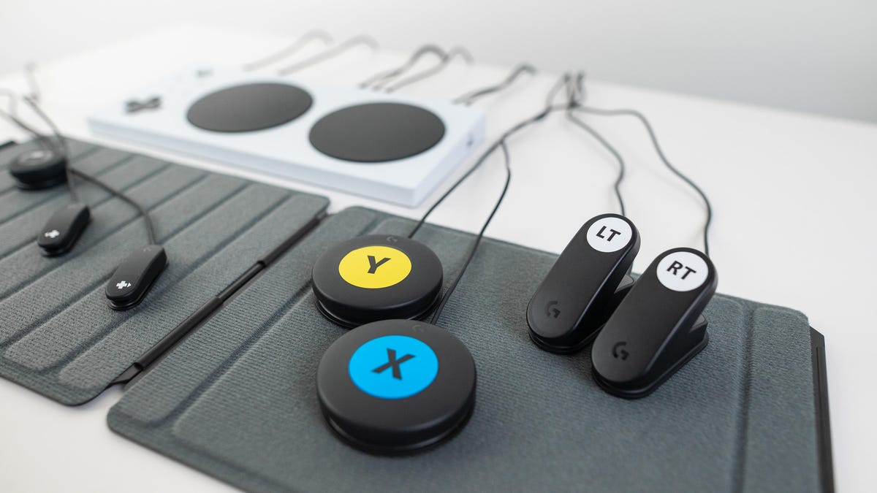
130$CAD
COMMENT JOUER ?
Une manette à besoin de minimum 12 boutons
+
± 130$CAD
(équipements compris)
100$CAD / ch.
+/ou
130$CAD + taxes
(rien compris)
140$CAD
(ne convient pas à tous)
(Ne contient pas de joystick)
MINIMUM
270$CAD
+ TAXES

Slide 8
130$CAD + taxes
(rien compris)
± 140$CAD
(tous compris)
Une manette à besoin de minimum 12 boutons
130$CAD
+
100$CAD / ch.
+/ou
MINIMUM
270$CAD
+ TAXES
140$CAD
(ne convient pas à tous)
(Ne contient pas de joystick)

Slide 9
130$CAD + taxes
(rien compris)
± 120$CAD
(tous compris)
Une manette à besoin de minimum 12 boutons
130$CAD
100$CAD / ch.
QUESTIONS ?
MINIMUM
270$CAD
+ TAXES
140$CAD
(ne convient pas à tous)
(Ne contient pas de joystick)
+
+/ou

